Slide 1
PHÒNG GIÁO DỤC VÀ ĐÀO TẠO ĐẠI LỘC
TRƯỜNG TIỂU HỌC HỨA TẠO
MÔN: TOÁN- LỚP 2
Bài 11: Phép trừ (qua 10) trong phạm vi 20 (Tiết 3)
Giáo viên : Lê Thị Kim Lê

Slide 2
KHỞI ĐỘNG:
Trò chơi : Kéo co

Slide 3
8 + 6 = ?
A. 14
B.13
C. 12
D. 16

Slide 4
11 - 3 =?
A. 9
B. 8
C. 5
D.7

Slide 5
9 + 5 = ?
A. 14
B.13
C. 12
D. 16

Slide 6
13 - 7 =?
A. 9
B. 6
C. 5
D.7

Slide 7
Thứ tư ngày 11 tháng 10 năm 2023
Toán :
Phép trừ (qua 10) trong phạm vi 20 (Tiết 3)

Slide 8
Thứ tư ngày 11 tháng 10 năm 2023
Toán :
Phép trừ (qua 10) trong phạm vi 20 (Tiết 3)
1
Tính 14 – 5
Tách: 14 = 10 + 4
10 – 5 =
+ 4 =
b) Tính 15 – 7
Tách: 15 = 10 +
10 – =
+ =
5
?
5
?
?
7
3
?
9
5
?
?
3
8
?
?
?
5
14 – 5 =
9
?
8
15 – 7 =
?

Slide 9
Thứ tư ngày 11 tháng 10 năm 2023
Toán :
Phép trừ (qua 10) trong phạm vi 20 (Tiết 3)
2
Tính nhẩm
15 – 7 =
?
9
8
15 – 5 =
15 – 6 =
?
?
10
15 – 8 =
15 – 9 =
15 – 10 =
?
5
?
6
7
?

Slide 10
Thứ tư ngày 11 tháng 10 năm 2023
Toán :
Phép trừ (qua 10) trong phạm vi 20 (Tiết 3)
3
Số?
– | 14 | 14 | 14 | 14 | 14
 | 5 | 6 | 7 | 8 | 9
 | 9 | ? | ? | ? | ?
8
7
6
5

Slide 11
Những máy bay nào ghi phép trừ có hiệu bằng 7? Những máy bay nào ghi phép trừ có hiệu bằng 9?
4
Hiệu bằng 7
Hiệu bằng 9

Slide 12
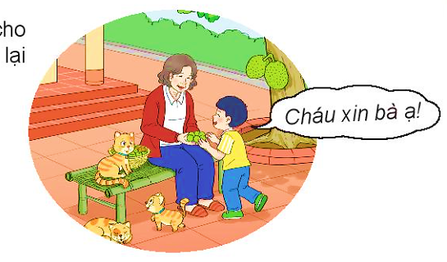
5
Bà có 14 quả ổi, bà cho cháu 6 quả. Hỏi bà còn lại bao nhiêu quả ổi?
Tóm tắt:
Có : 14 quả ổi
Cho : 6 quả ổi
Còn lại: … quả ổi?
Bài giải
Số quả ổi bà còn lại là:
14 – 6 = 8 (quả)
Đáp số: 8 quả ổi.

Slide 13
Thứ tư ngày 11 tháng 10 năm 2023
Toán :
Phép trừ (qua 10) trong phạm vi 20 (Tiết 3)

Slide 14
Tập thể lớp 2C xin chân thành cám ơn quý thầy cô

